Slide 1
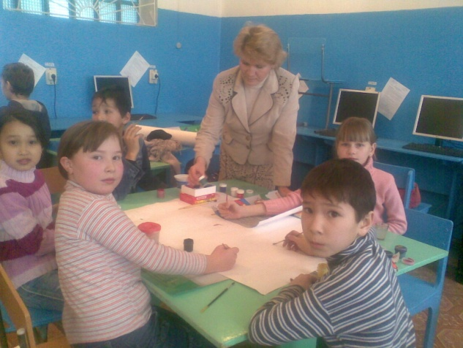
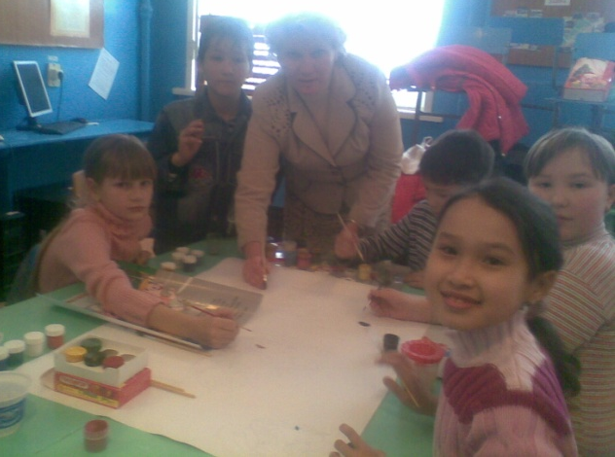
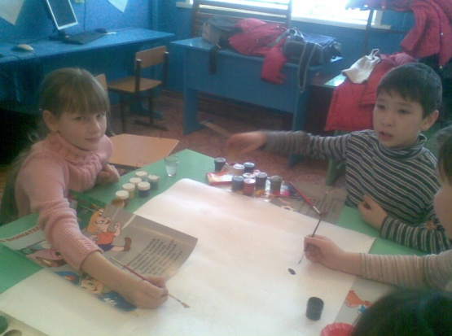
Наши достижения:
Награждены Почётной грамотой
Отделения ГИБДД ОВД
по Лиманскому району.
Мы участники
районного конкурса плакатов
по правилам безопасного движения

Slide 2
Сайт школы:
30zen-sedusite.ru
Контактный
E-mail
a_ piv@mail.ru

